Slide 1
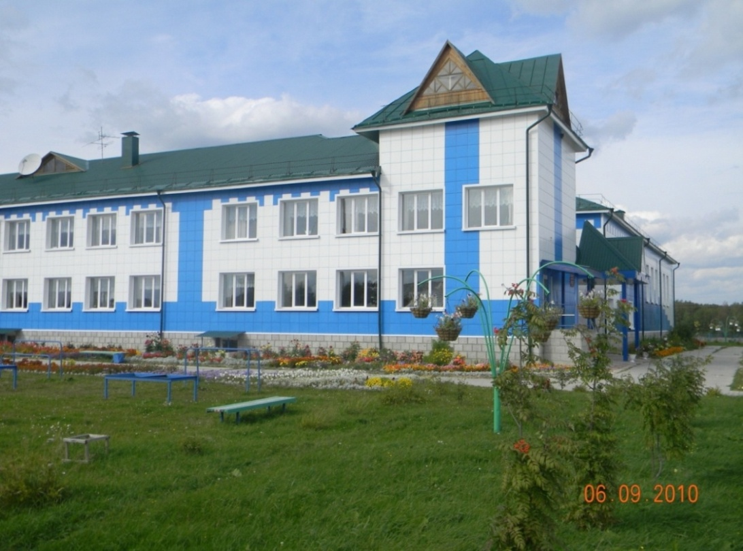
«Как создать среду для профессионального определения ребёнка. Из опыта работы МБОУ «Клюквинская СОШИ» Верхнекетского района»
Чумаченко Татьяна Ивановна, директор МБОУ «Клюквинская СОШИ» Верхнекетского района Томской области

Slide 2
Магистральное направление
«Профориентация»
1 | Реализация утверждённого календарного плана профориентационной деятельности в школе (в соответствии с календарным планом профориентационной деятельности, разработанным в субъекте РФ)(критический показатель)
2 | Определение заместителя директора, ответственного за реализацию профориентационной деятельности
3 | Наличие соглашений с региональными предприятиями/организациями, оказывающими содействие в реализации профориентационных мероприятий
4 | Наличие профильных предпрофессиональных классов (инженерные, медицинские, космические, IT, педагогические, предпринимательские и др.)
5 | Наличие и использование дополнительных материалов по профориентации, в том числе мультимедийных, в учебных предметах общеобразовательного цикла
6 | Посещение обучающимися экскурсий на предприятиях
7 | Участие обучающихся в моделирующих профессиональных пробах (онлайн) и тестированиях
8 | Посещение обучающимися экскурсий в организациях СПО и ВО
9 | Посещение обучающимися профессиональных проб на региональных площадках
10 | Посещение обучающимися занятий по программам дополнительного образования, в том числе кружков, секций и др., направленных на профориентацию
11 | Прохождение обучающимися профессионального обучения по программам профессиональной подготовки по профессиям рабочих и должностям служащих
12 | Проведение родительских собраний на тему профессиональной ориентации, в том числе о кадровых потребностях современного рынка труда
13 | Участие обучающихся 6‒11 классов в мероприятиях проекта Билет в будущее
14 | Участие обучающихся в чемпионатах по профессиональному мастерству

Slide 3
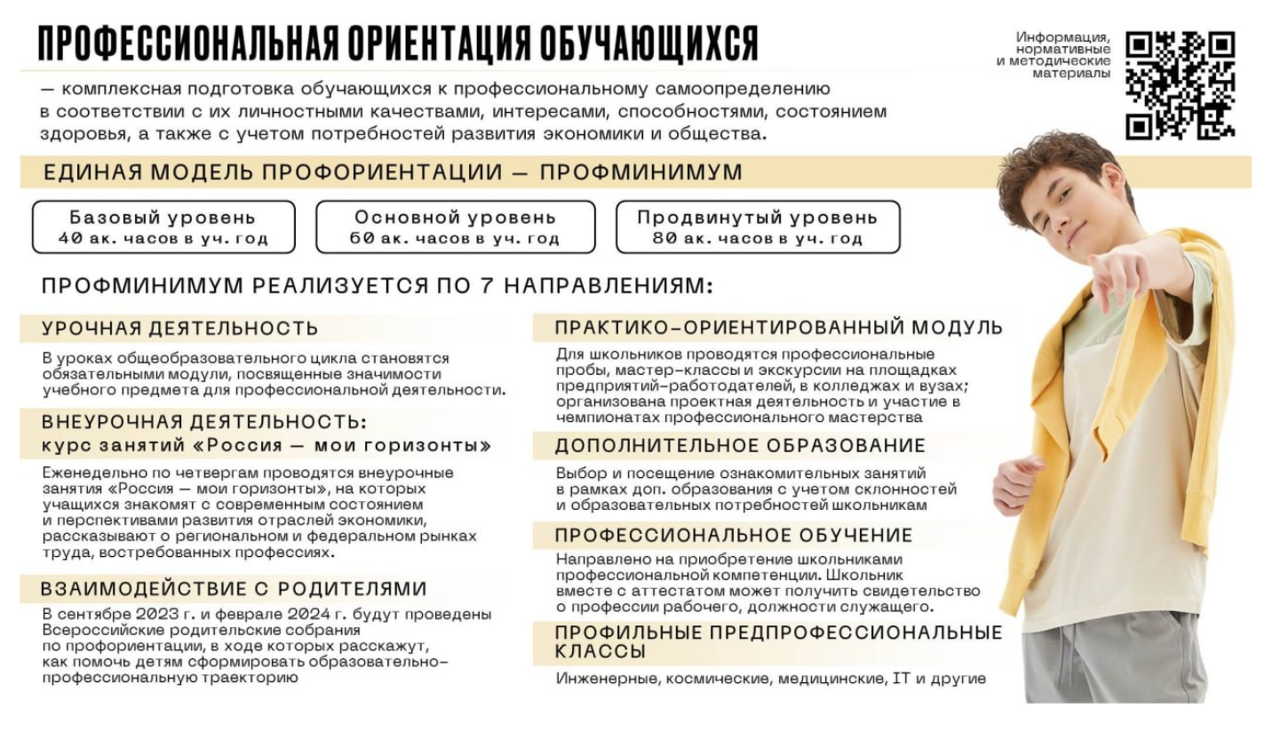
Единая модель профориентационной ориентации
с 1 сентября 2023 года.
Профориентация в школе – это комплекс действий для выявления у школьников склонностей и талантов к определённым видам профессиональной деятельности.

Slide 4
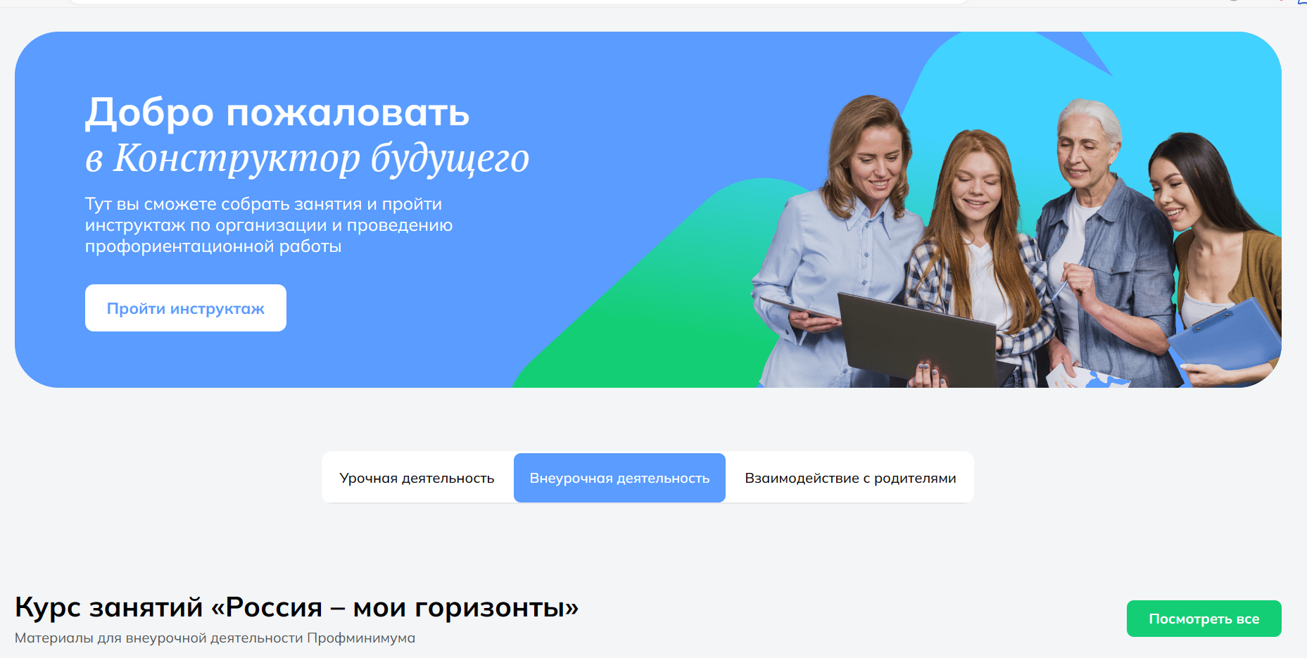
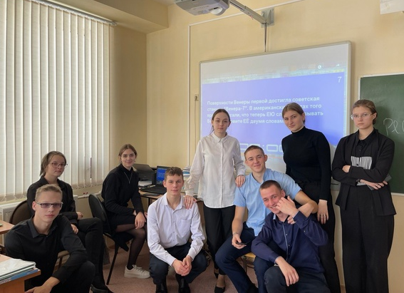
В феврале 2024 года, обучающиеся 11 класса вместе с классным руководителем, приняли участие в интеллектуальной игре «Достижения России в XXI веке». Главный приз - путёвка на Международную выставку -форум «Россия» которая проходит на ВДНХ в Москве.

Slide 5
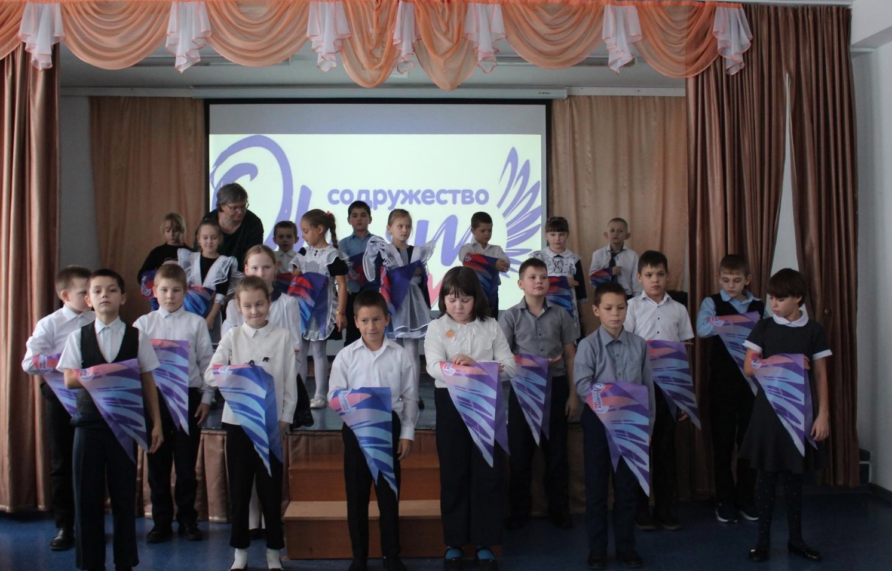
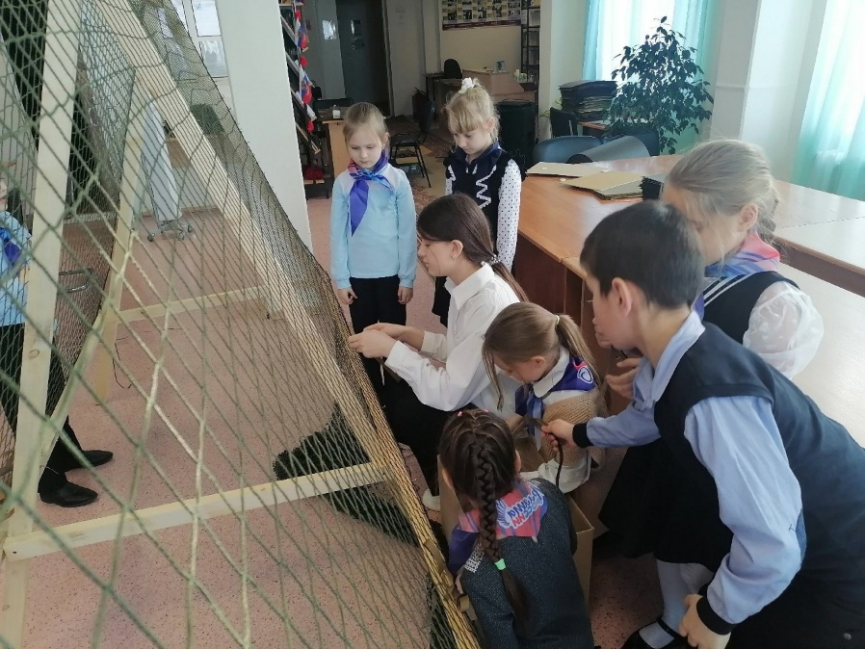
Все обучающиеся начальных классов МБОУ «Клюквинская СОШИ» и филиала МБОУ «Клюквинская СОШИ» в п. Ягодное – участники проекта «Орлята России»

Slide 6
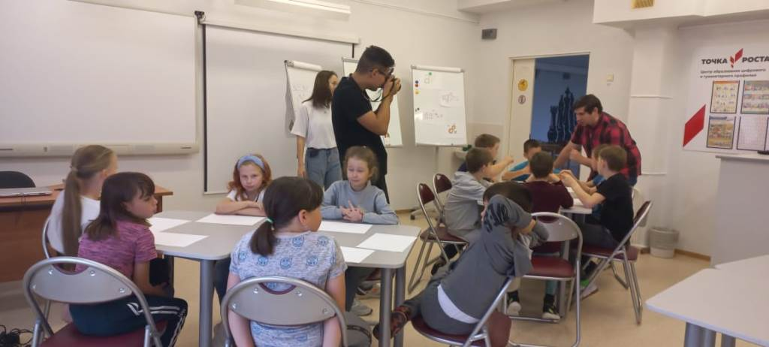
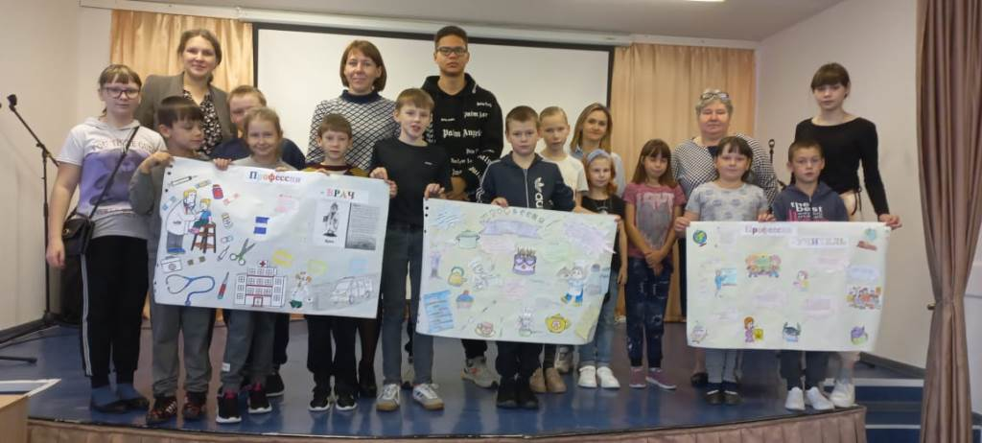
Неделя профориентации для обучающихся 1-5 классов в рамках осеннего лагеря на базе школы

Slide 7
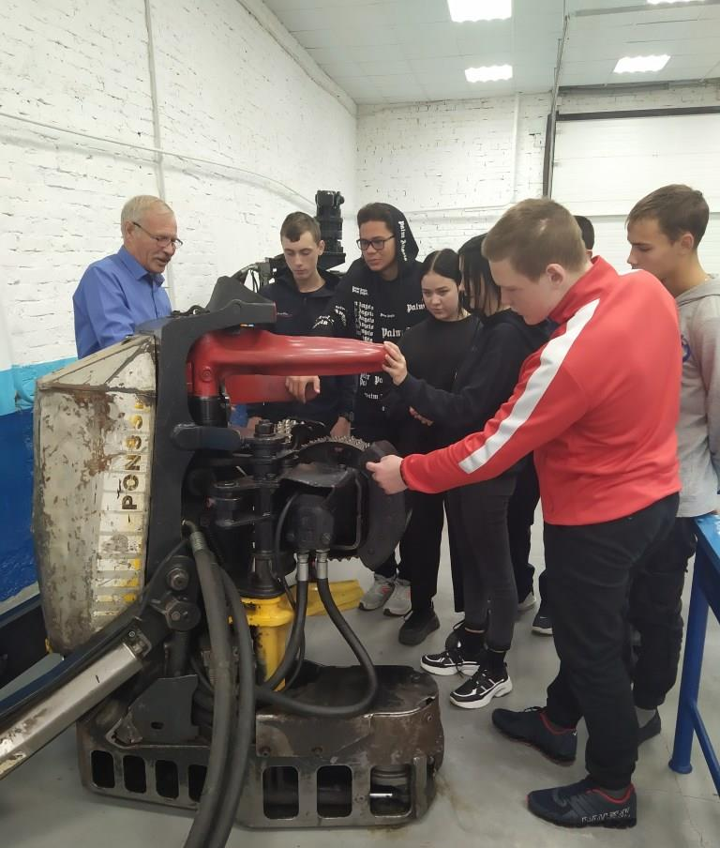
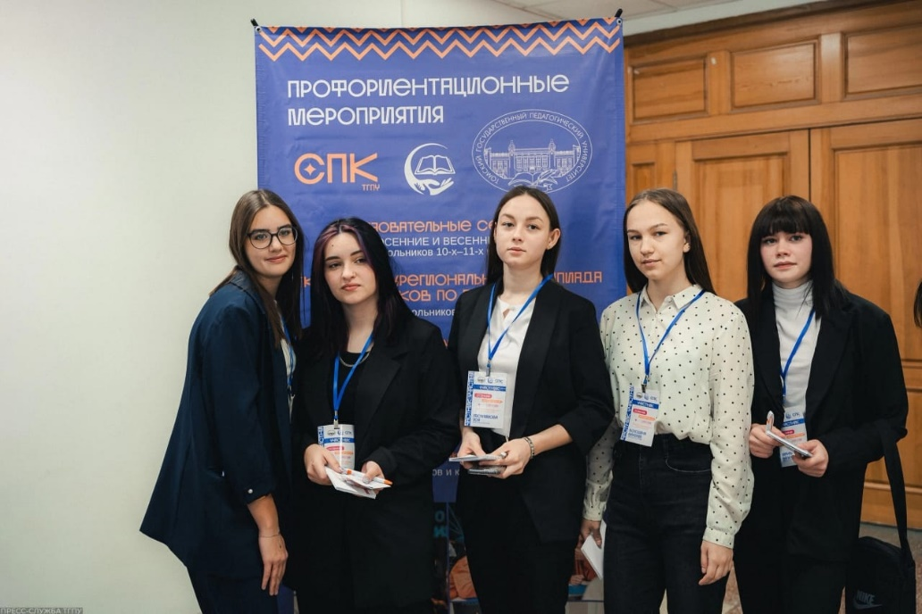
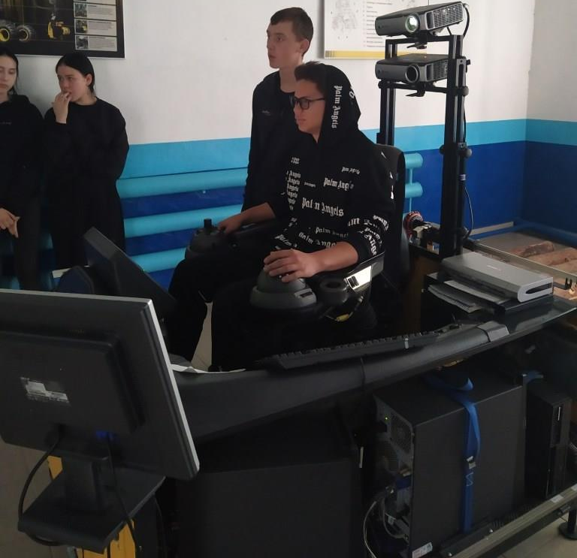
Трёхдневная осенняя сессия Образовательного проекта «Открытый педагогический класс», 2023г.
Профессиональные пробы, 2023г.
С 2021г. обучающиеся МБОУ «Клюквинская СОШИ» принимают участие во Всероссийском проекте «Билет в будущее»

Slide 8
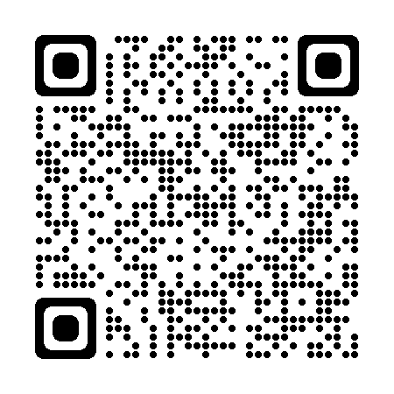
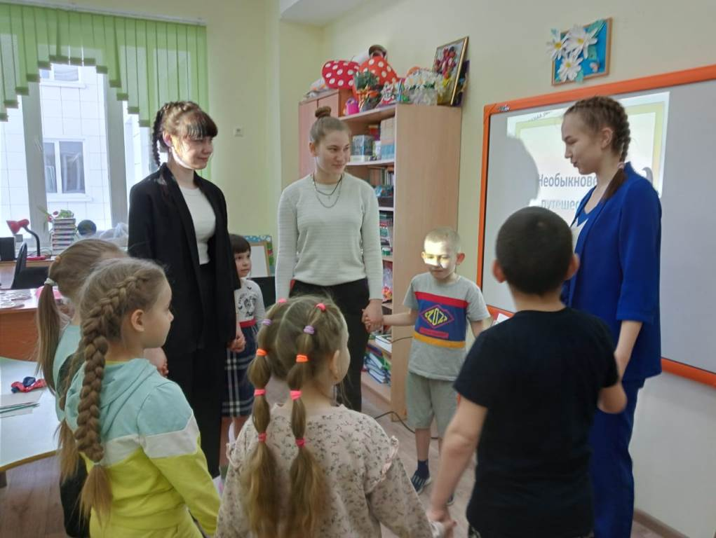
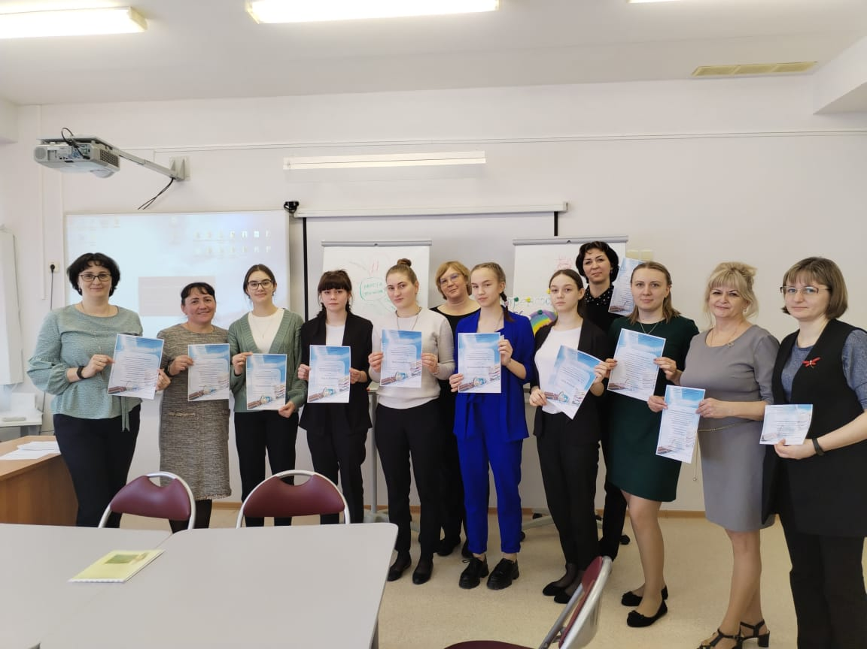
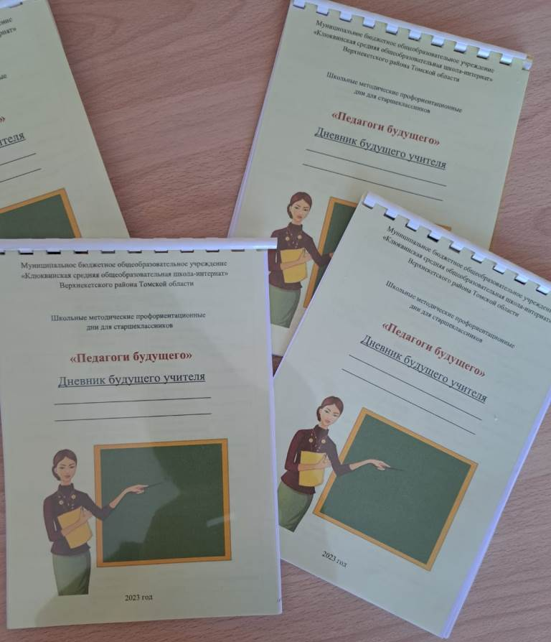
Организация психолого-педагогических групп в образовательной организации. Профориентация обучающихся, проявляющих интерес к психолого-педагогической деятельности
Проект
«Будущие учителя – будущие профессионалы»
2 психолого-педагогические группы
21 ученик 8-11 классов
Куратор психолого-педагогических групп

Slide 9
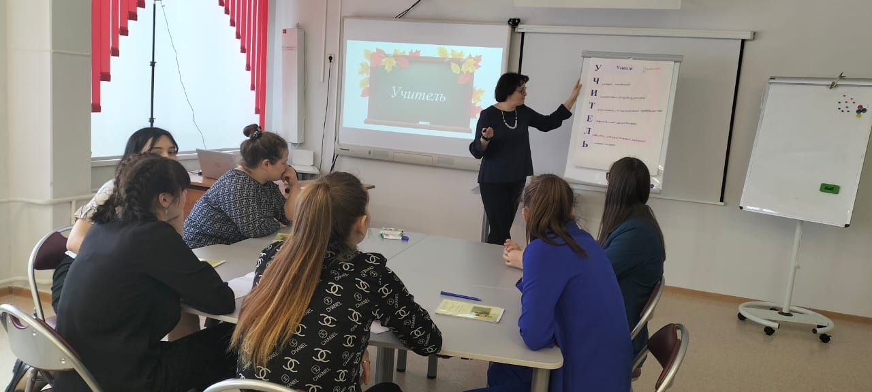
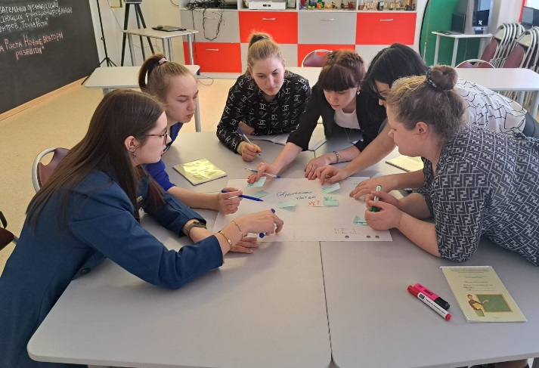
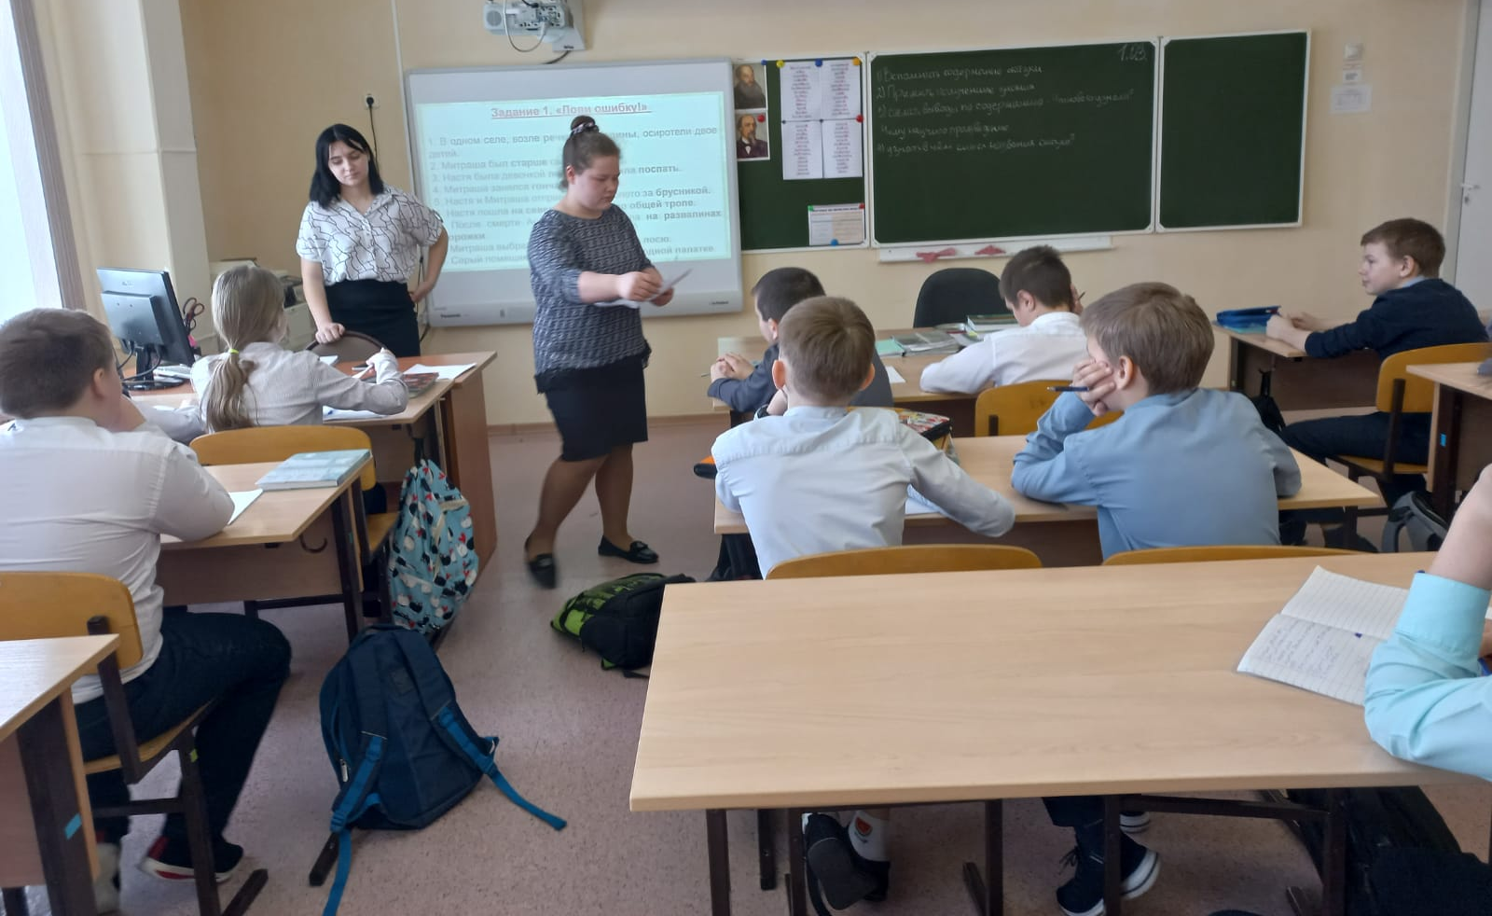

Slide 10
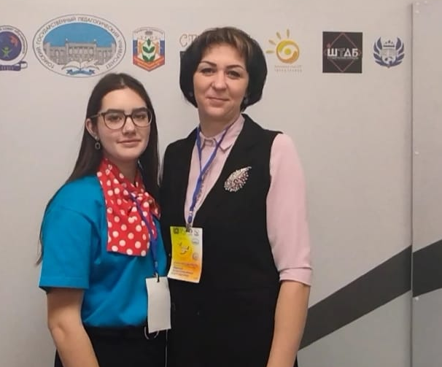
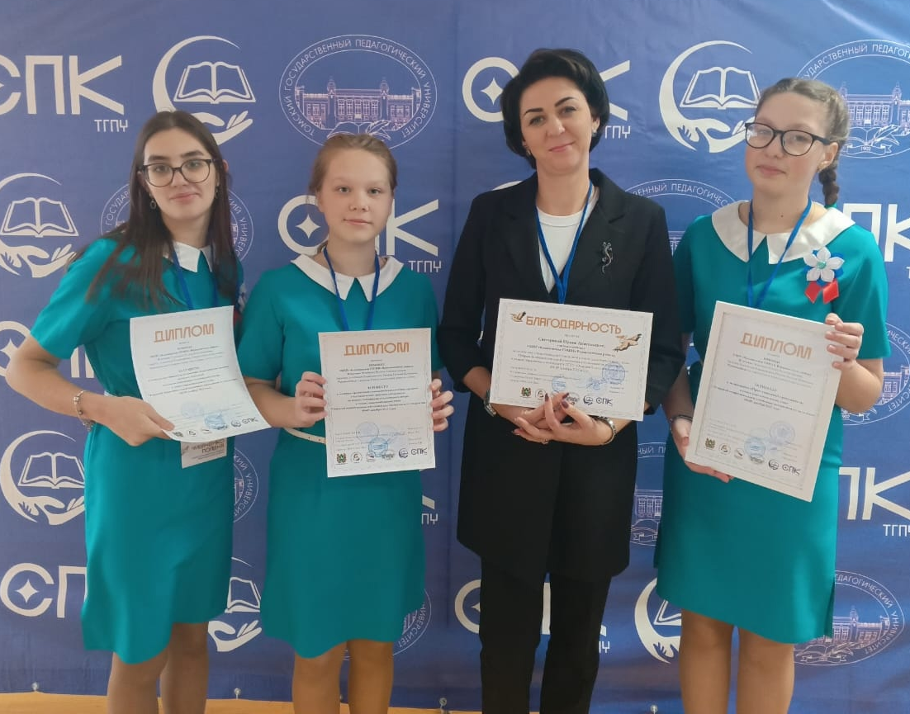
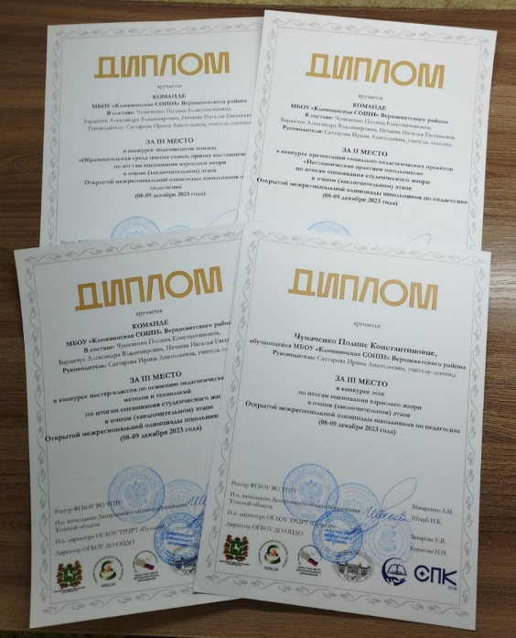
Региональная олимпиада школьников по педагогике, 2022г.
Региональная олимпиада школьников по педагогике, 2023г.

Slide 11
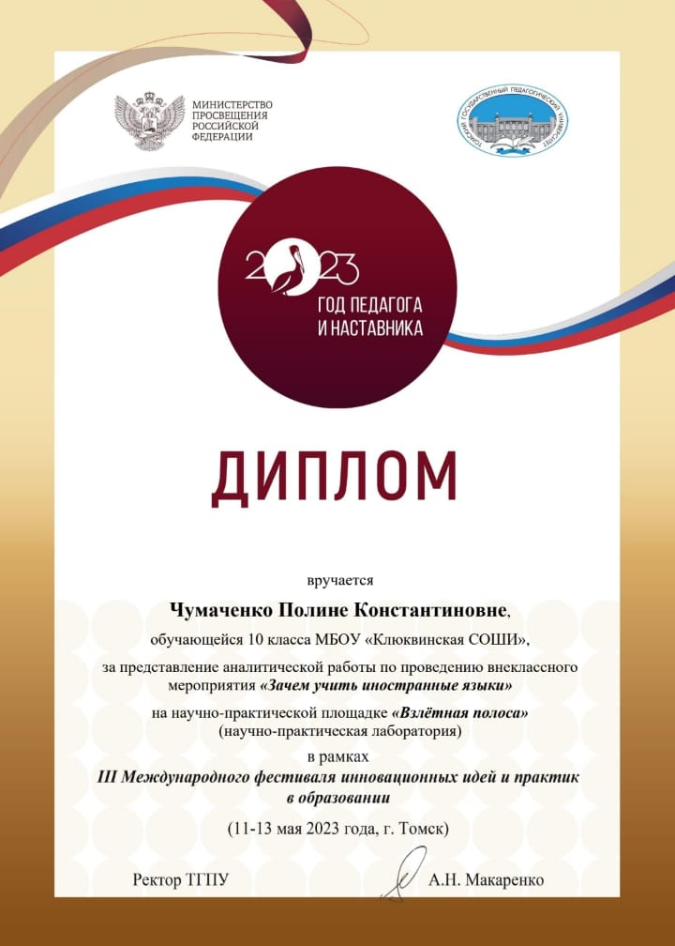
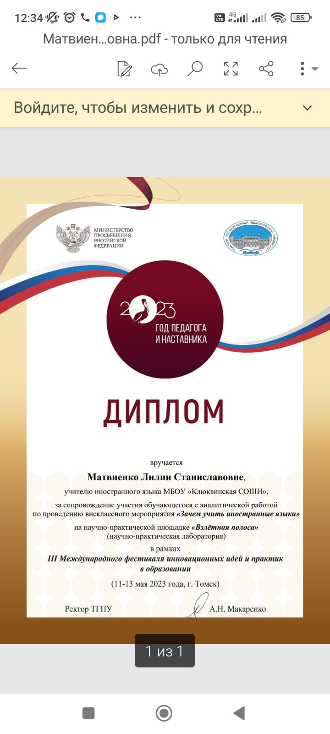
2 методические разработки совместных уроков (занятий) педагогов-кураторов и обучающихся психолого-педагогических групп представлены на межмуниципальной конференции «Грани педагогического мастерства» в рамках работы секции «Наставничество».
2 методические разработки представлены на региональном конкурсе «Проба пера». По итогам конкурса 1 ученица заняла 3 место.

Slide 12
В период с 2015г. по 2022г. в МБОУ «Клюквинская СОШИ» трудоустроены 13 молодых педагогов

Slide 13
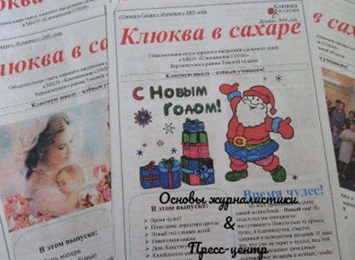
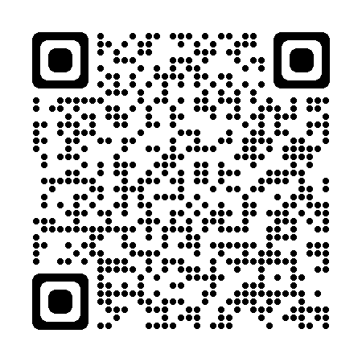
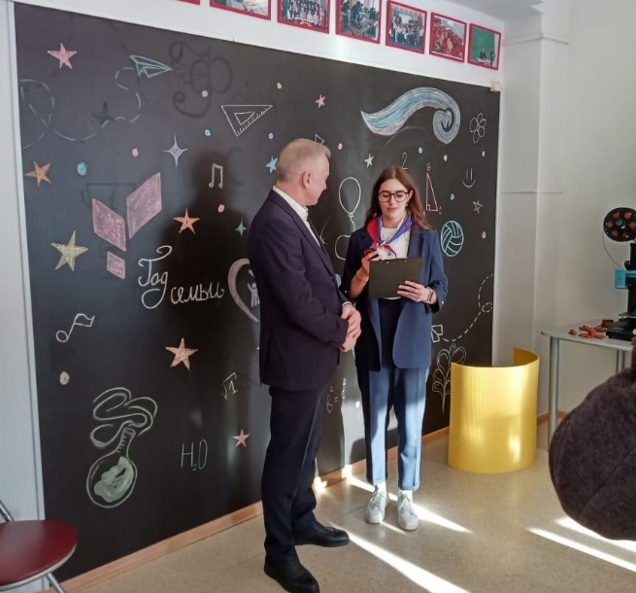
Школьный медиацентр «КлюкваТВ»
Школьная газета «Клюква в сахаре» выпускается ежемесячно с 2001 года
МБОУ «Клюквинская СОШИ» - «Базовая образовательная организация ОГБУ «РЦРО» по реализации проекта Федеральной инновационной площадки Минпросвещения России «Парк ЕНОТо» на 2022-2024 годы»

Slide 14
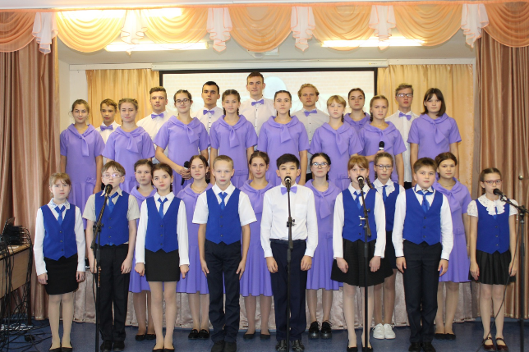
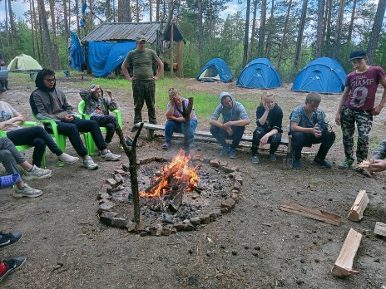
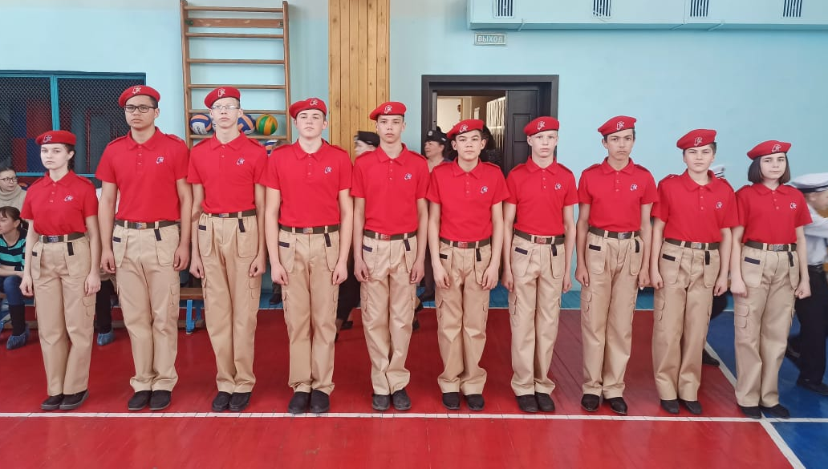
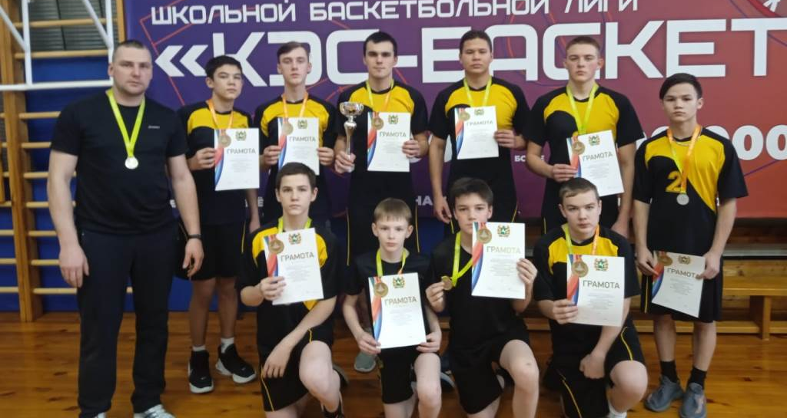
Направления программ дополнительного образования, реализуемых в
МБОУ «Клюквинская СОШИ» Верхнекетского района Томской области
Техническое
Естественнонаучное
Физкультурно-спортивное
Художественное
Туристско-краеведческое
Социально-гуманитарное

Slide 15
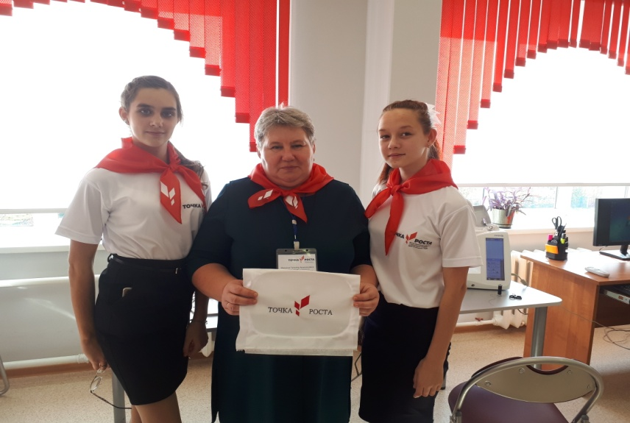
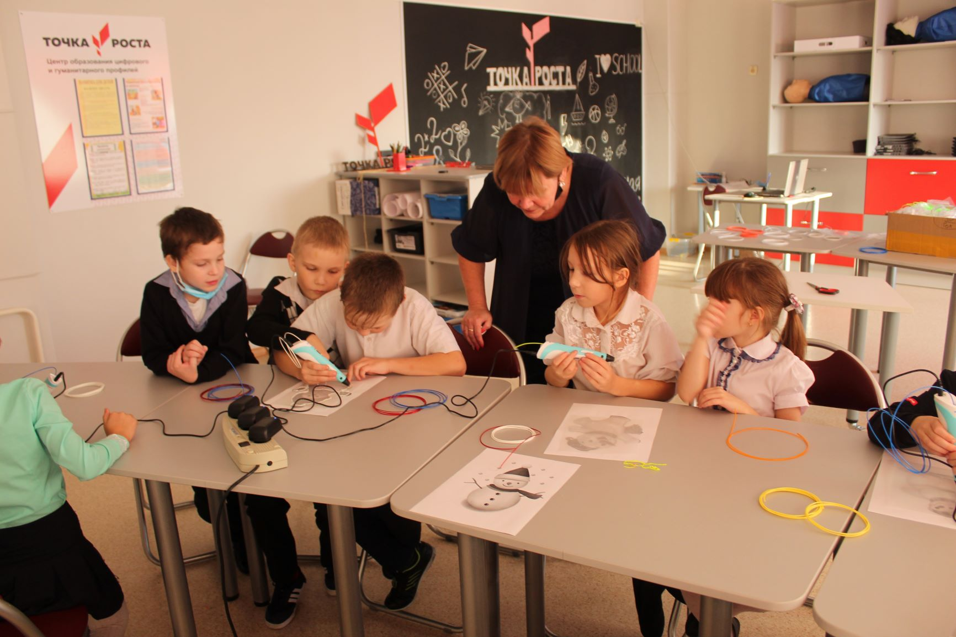
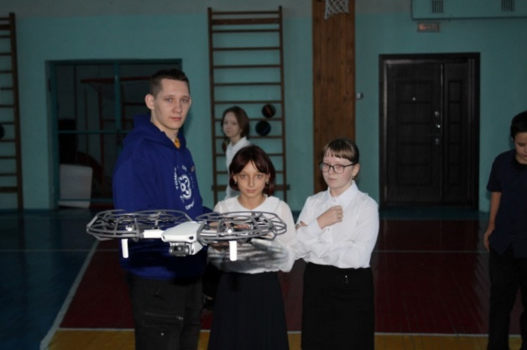
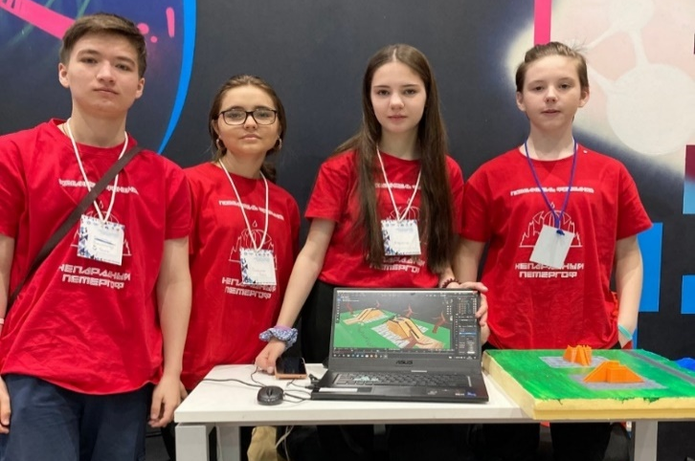
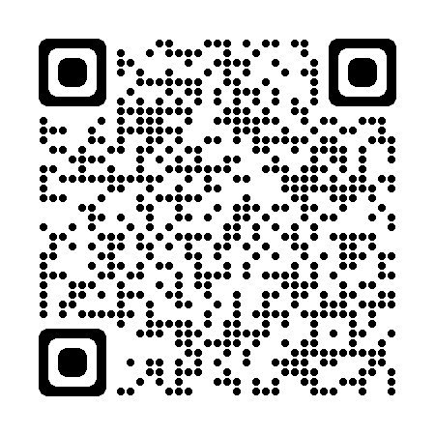
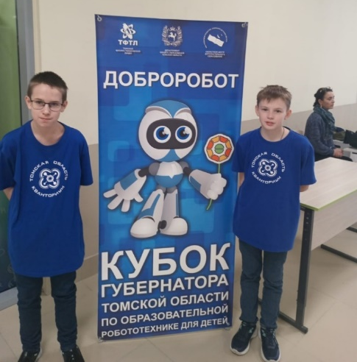
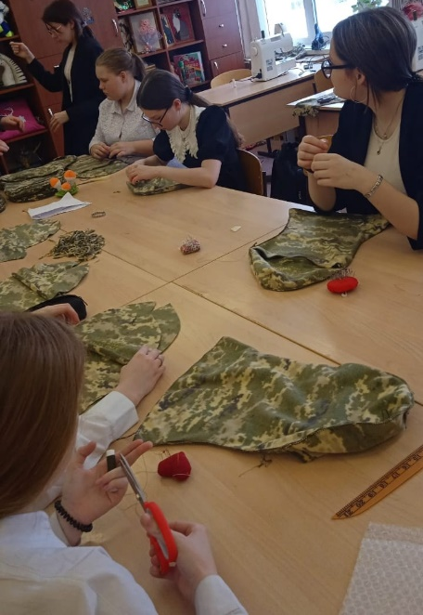
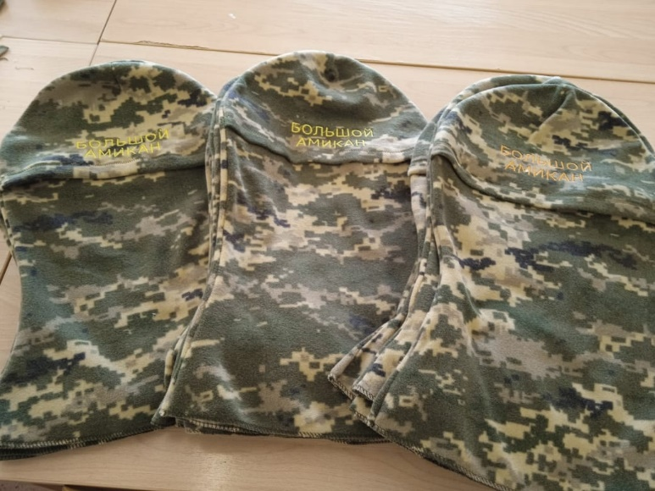
24 сентября 2019г. на базе МБОУ «Клюквинская СОШИ» открыт центр образования цифрового и гуманитарного профилей «Точка роста»
По сетевому договору с «Детским технопарком «Кванториум» в 2022-2023 и 2023-2024 уч.г. на базе центра «Точка роста» МБОУ «Клюквинская СОШИ» обучающиеся школы проходят курсы «Аэро- и ГеоКвантов».
Финал Межрегионального хакатона по аддитивным и геоинформационным технологиям, промышленному дизайну «Непарадный Петергоф. Повелитель фонтанов», Санкт-Петербург 2023г.
В состав команды от Томской области вошли обучающиеся МБОУ «Клюквинская СОШИ».
Региональные соревнования по БПЛА, 2023г.

Slide 16
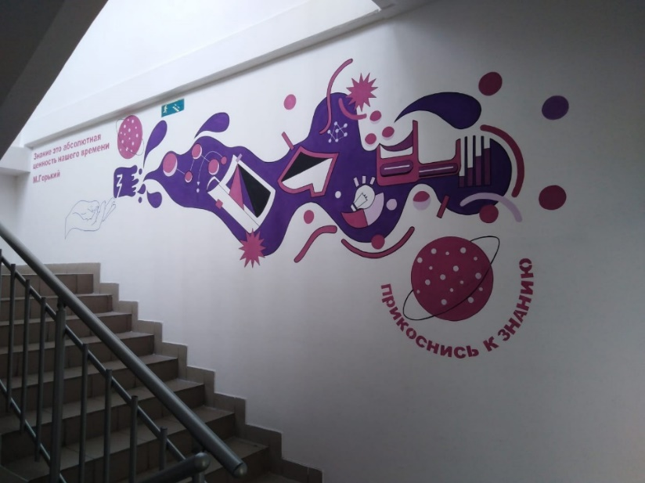
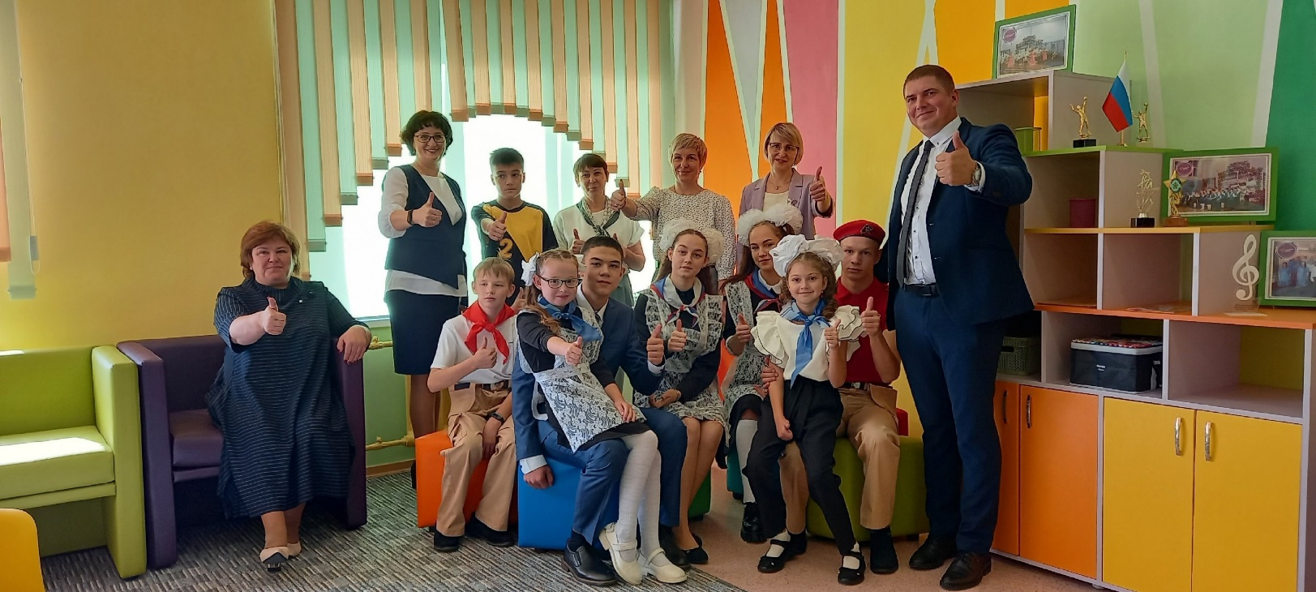
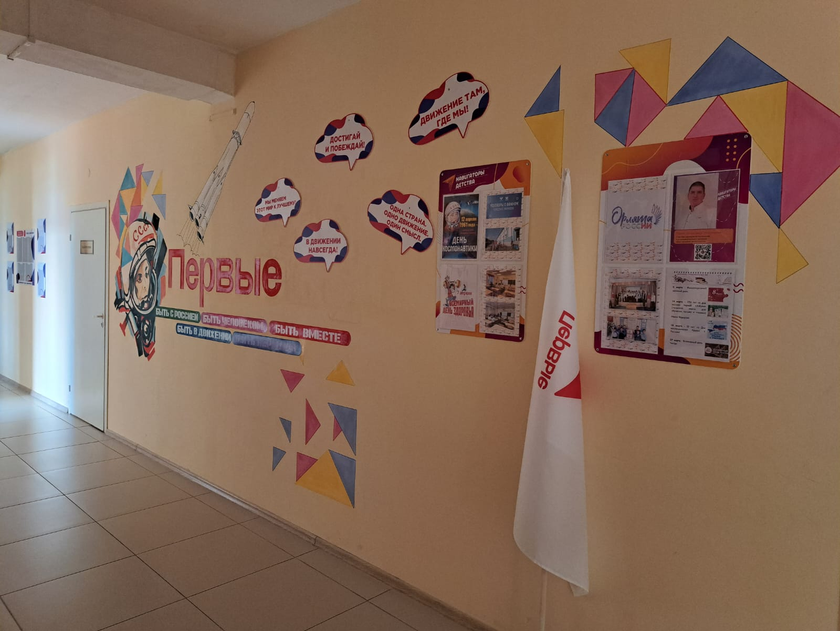
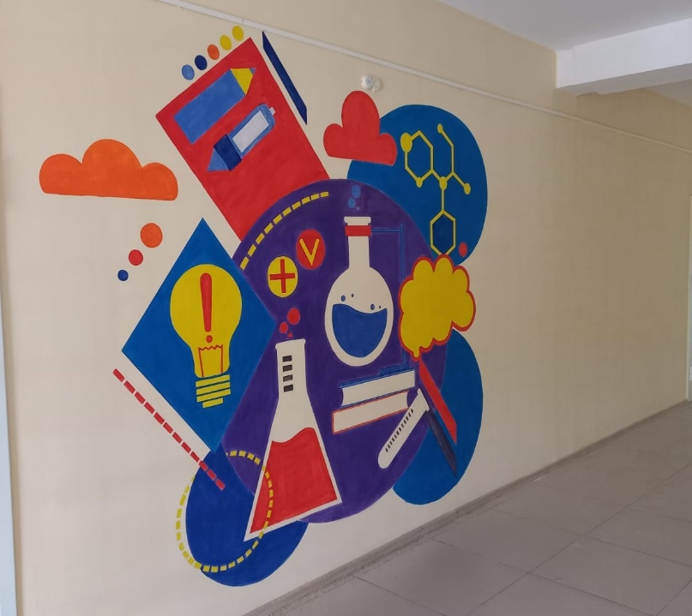
Центр детских инициатив
Школьное пространство оформляется обучающимися

Slide 17
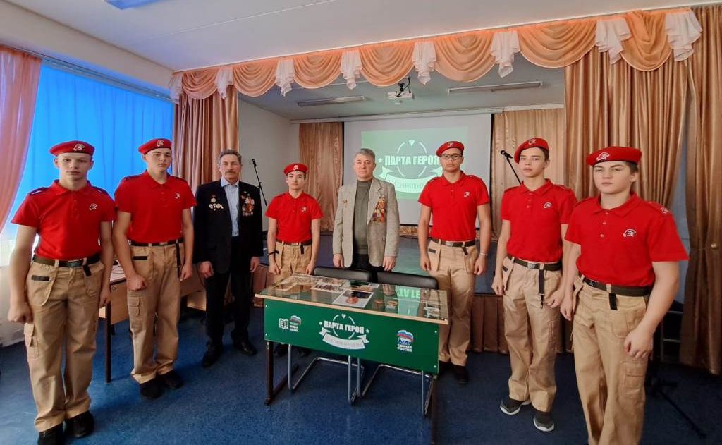
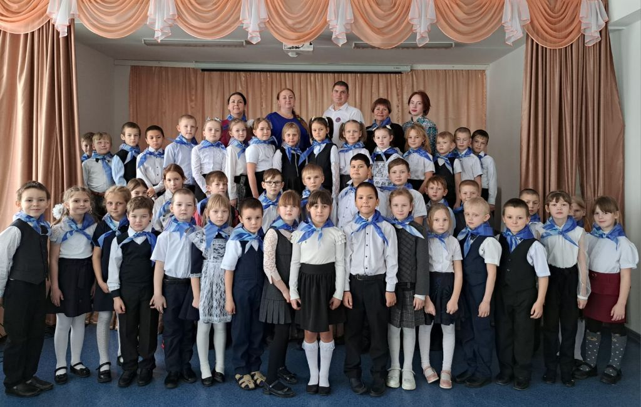
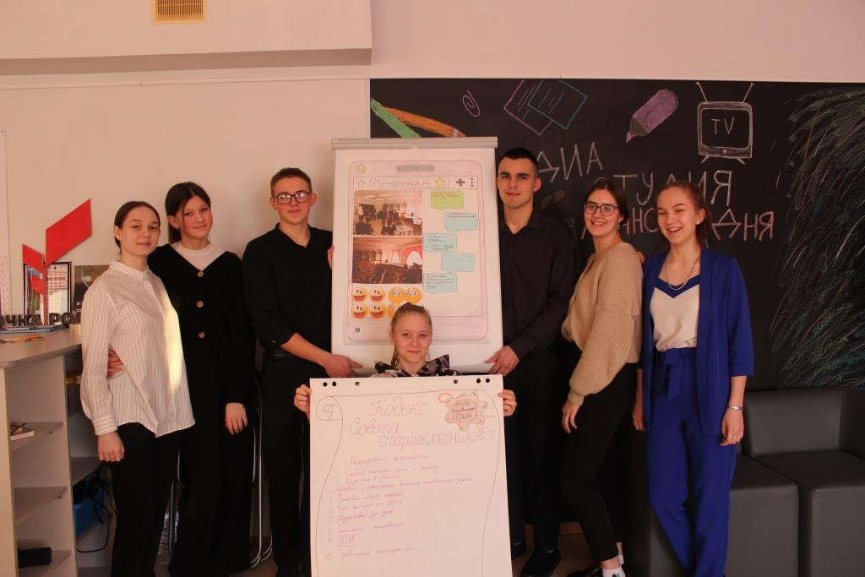
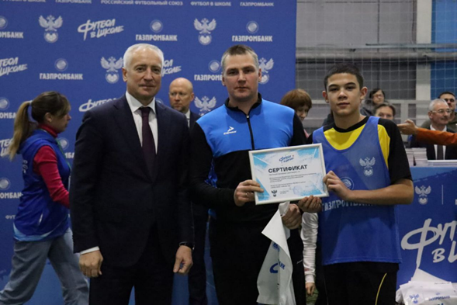
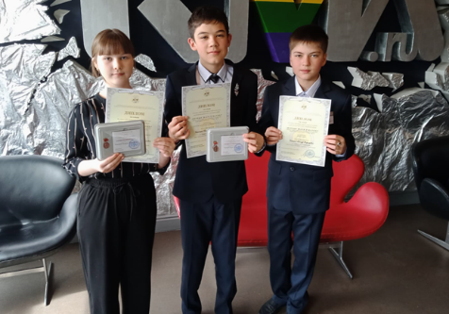

Slide 18
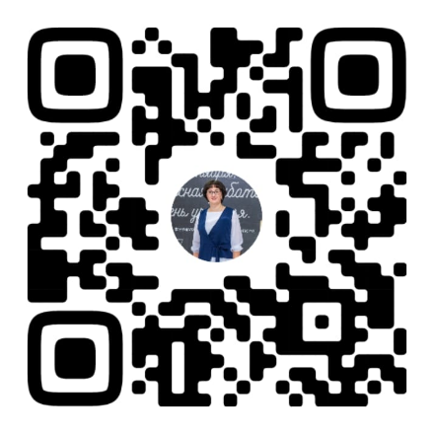
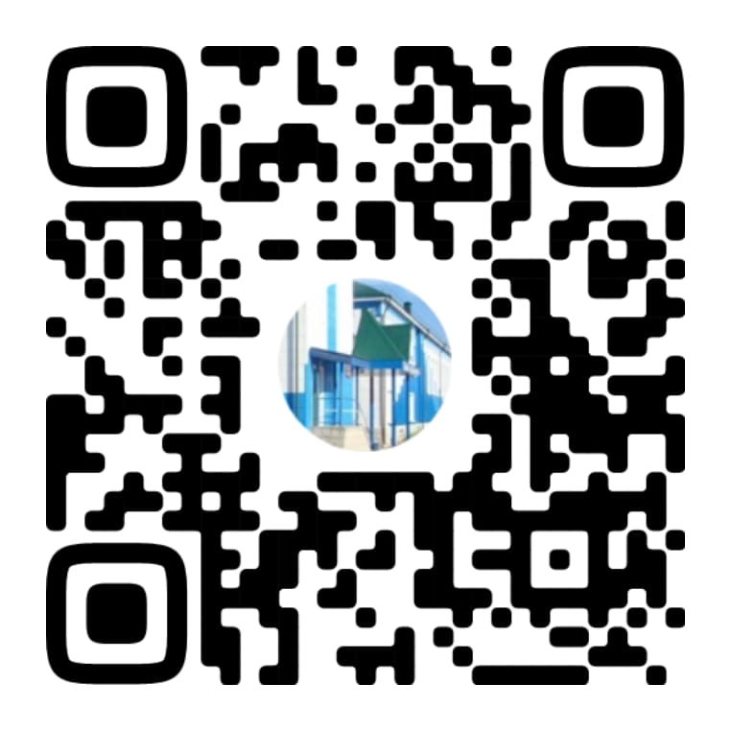
Телефон:
Рабочий телефон: 8(38258)24-2-43
89234095386
Е-mail: tchumachenko2010@yandex.ru
Чумаченко Татьяна Ивановна, директор МБОУ «Клюквинская СОШИ» Верхнекетского района Томской области

